Slide 1
Zaawansowana administracja systemem operacyjnym GNU/Linux
Omówienie podstaw mechanizmów storage MBR/GPT partycjonowanie, systemy plików, montowanie, resize
Wykład: Mateusz Dampc, Aplitt sp. z o.o
mateusz.dampc@aplitt.pl

Slide 2
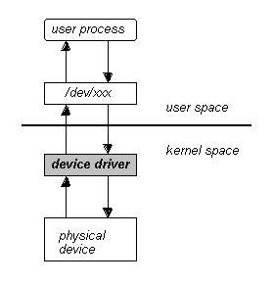
Omówienie mechanizmów storage
Zaczynając od dołu: dysk fizyczny -> tablica partycji -> partycja -> System plików
Block device – urządzenie blokowe (dysk HDD, Dysk SSD, zasób macierzowy FC/iSCSI…)
/dev/sdX [SATASAS]
/dev/vdX [virtual]
/dev/hdX [IDE]
Tablica partycji – nagłówek zawierający info o partycjach:
MBR – Master Boot Record – starszy typ
GPT – Guid Partition Table – nowszy typ
Partycje:
/dev/sdX1
/dev/sdX2
/dev/vdX1
Itd..
Systemy plików:
Klasyczne: ext2,ext3
Używane współcześnie: ext4,xfs, NTFS (Windows)
Journaling – zabezpieczenie przed utratą danych
Schemat nazewnictwa dysków:
/dev/sdXy – gdzie X to litera określająca kolejny dysk, a y to kolejne numery partycji na dysku np.. /dev/sdb2 (druga partycja na trzecim dysku)

Slide 3
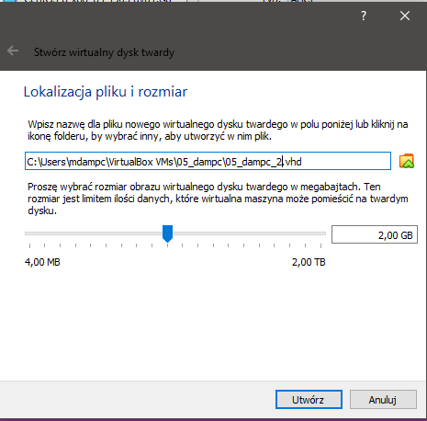
Nowy dysk w maszynie wirtualnej

Slide 4
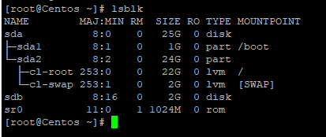
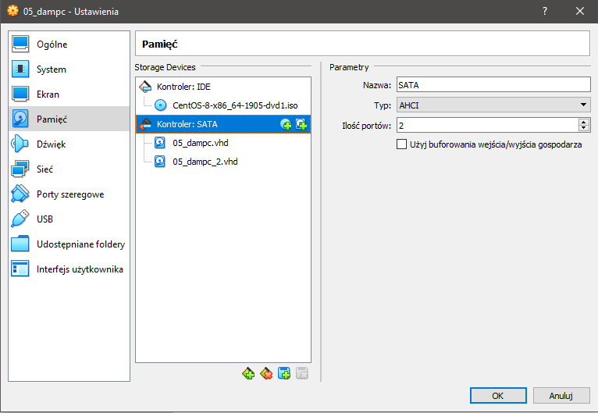
Polecenie lsblk
Dodany dysk ze strony VirtualBox:
Weryfikacja po stronie OS:
Polecenie lsblk służy do listowania widzianych w systemie urządzeń blokowych (dysków)

Slide 5
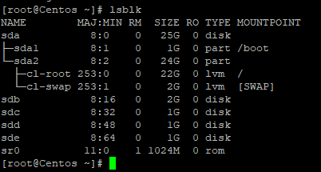
Polecenie lsblk
Dodając kolejne dyski nasz system pokazuje:
Doszły dyski: sdb, sdc, sdd, sde
W przypadku gdy możemy robić hotplug, w wykonaniu rescana może pomóc polecenie partprobe
Partprobe jest elementem pakietu parted (yum search parted)

Slide 6
Partycjonowanie
Polecenie fdisk służy do tworzenia tablic partycji oraz samych partycji
UWAGA: Polecenie fdisk jest bardzo destruktywne. Wszelkie zmiany nie są zastosowane dopóki nie zostanie wciśnięty klawisz „w”. Pracujemy na dyskach (/dev/sdX), a nie na partycjach (/dev/sdXy)!!!
Wywołanie:
Fdisk /dev/sdb
Obsługa klawiszami:
m – pomoc
p – wyświetl zawartość dysku (tablica + partycje)
g – nowa partycja GPT
o – nowa partycja MBR
n – nowa partycja
d – usuń partycję
t – typ partycji
w – wyjdź i zapisz zmiany
q – wyjdź bez zapisywania zmian
Zadanie:
Utwórz na drugim dysku jedną partycję zajmującą całą powierzchnię, tablica GPT
Na trzecim dysku – dwie partycje – pierwsza 10MB, druga 15MB, reszta pusta, tablica DOS
Oczekiwany efekt jak na obrazku

Slide 7
Tworzenie filesystemów i montowanie
Tworzenie filesystemu:
mkfs.ext4 /dev/sdb1
tożsamo mkfs.ext2, mkfs.ext3,mkfs.xfs, itd…
Tworzymy katalog:
mkdir /mnt/dysk1
Montujemy nasz nowy filesystem
mount /dev/sdb1 /mtn/dysk1
mount
Lsblk
Tworzymy testowy plik:
cd /mnt/dysk1
touch test.txt
Odmontowujemy filesystem:
umount /dev/sdb1
Umount: /mnt/dysk1: target is busy
Yum install lsof
Lsof /mnt/dysk1
Problem solved
Umount /dev/sdb1
Niestety po restarcie dyski się same nie podmontują. Aby dyski były podpięte do katalogów zawsze należy zmodyfikować plik /etc/fstab
Dopisujemy do powyższego pliku:
/dev/sdb1 /mnt/dysk1 ext4 defaults 0 0
mount –a
Zadanie:
Sformatuj dwie partycje:
Sdc1 na ext2
Sdc2 na ext3
Zamontuj je w /mnt jako dysk2 i dysk3, tak aby pozostawały pomiędzy restartami
Oczekiwany efekt:

Slide 8
Dodawanie storage - podsumowanie
Dodanie dysku (/dev/sdX)
Weryfikacja czy jest widoczny w systemie:
Polecenie lsblk
Utworzenie tablicy partycji i partycji
fdisk /dev/sdb
Wybór punktu montowania lub utworzenie nowego
/var/www/html
Mkdir /mnt/dysk1
Utworzenie wpisu w /etc/fstab
Vim /etc/fstab
<dev> <mntpnt> <fs> <flags> <dump> <fsck>
/dev/sdb1 /mnt/dysk1 ext4 defaults 0 0
Zamontowanie wszystkich dysk z /etc/fstab:
mount –a
Weryfikacja ;)

Slide 9
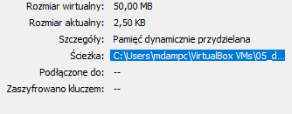
Powiększenie dysku w VBox
Wyłączyć maszynę
Powiększenie pierwszego dysku z 50MB do 100MB
Uruchamiamy cmd i przechodzimy do katalogu z Vbox cd '.\Program Files\Oracle\VirtualBox\’
Kopiujemy ścieżkę do dysku z konfiguracji maszyny
Powiększamy dysk do 100 MB
VBoxManage.exe modifyhd „<scieżka do dysku>” –resize <ilość MB>

Slide 10
Powiększenie zasobów
Powiększenie partycji:
Było:
Jest:
Odmontowujemy partycję i uruchamiamy fdisk:
Umount /mnt/dysk1
Fdisk /dev/sdb
Sprawdzamy początek i koniec [p]:
Usuwamy partycję [d] i tworzymy ją od nowa [n]
Zapisujemy zmiany [w]
Partycja powiększona

Slide 11
Powiększanie zasobów c.d
Po powiększeniu partycji z ustawionym wcześniej filesystemem, należy wpierw przeskanować partycję:
e2fsck –f /dev/sdb1
A następnie zwiększyć wielkość systemu plików:
resize2fs /dev/sdb1
System plików został powiększony, więc montujemy z powrotem:
mount -a

Slide 12
Podsumowanie, pytania?
ul. Arkońska 6/A1
80-387 Gdańsk
Tel. +48 58 782 82 82
E-mail: kontakt@aplitt.pl
www.aplitt.pl

